Slide 1
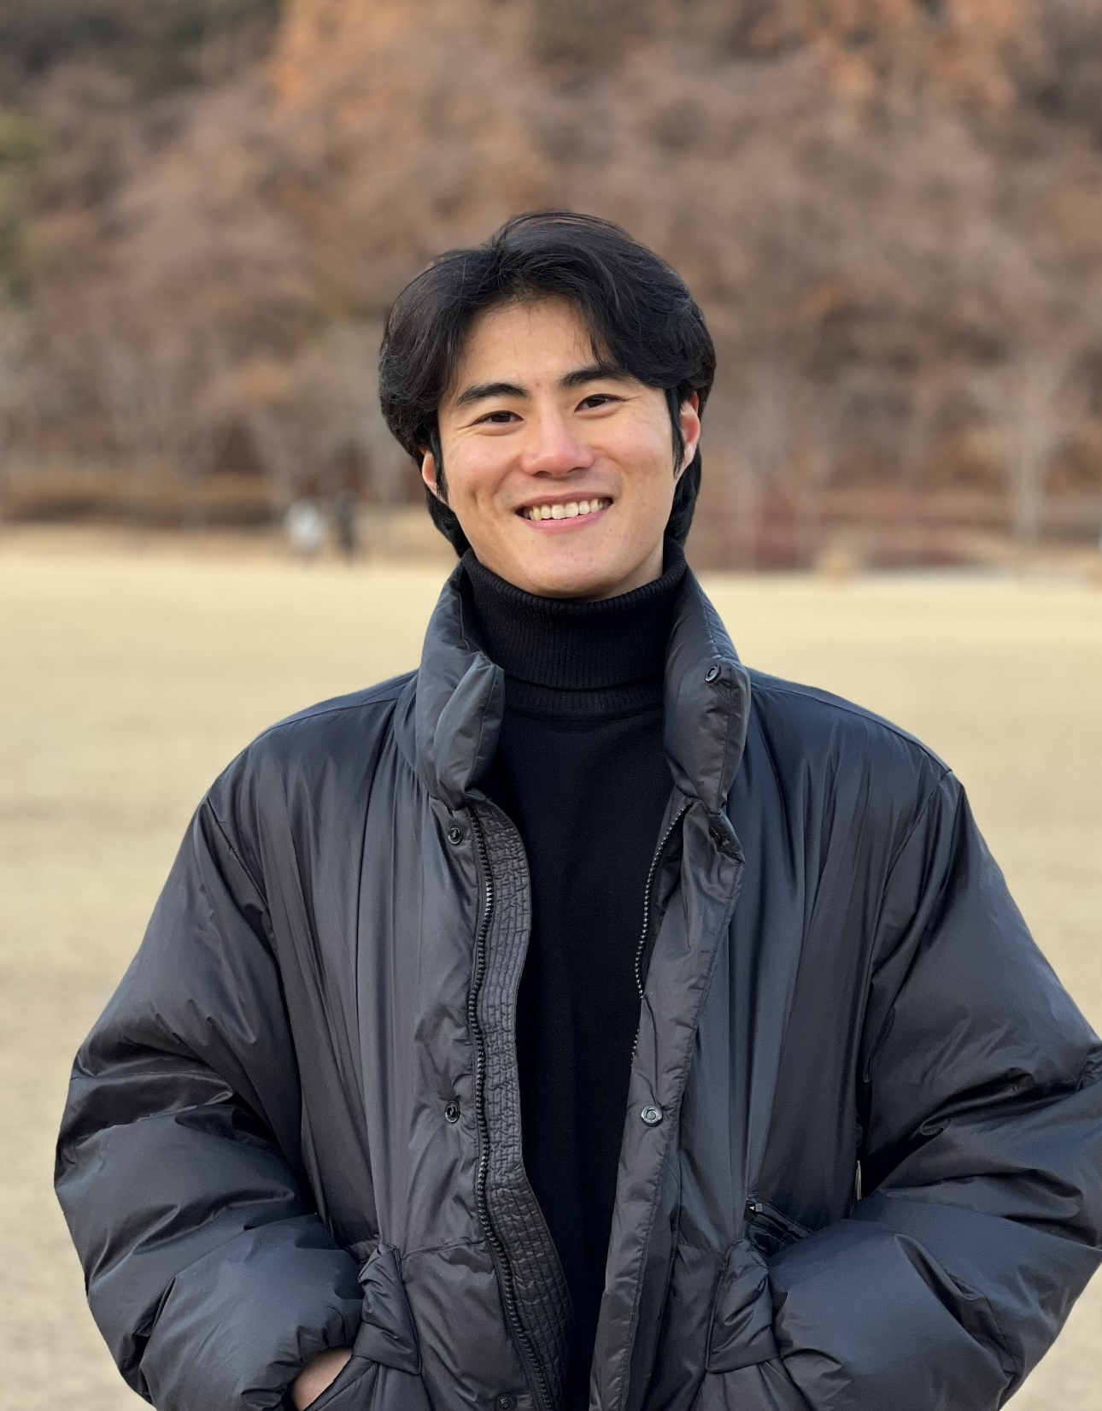
신 동 현
(SHIN DONG HYUN)
Profile
전라남도 목포 출생
생년월일: 2000. 07. 07
신 장: 173cm, 64kg
E-mail: sindonghyun0707@daum.net
H.P : 010.2191.2891
특기: 노래, 클라리넷, 운동, 서울말
Career
#드라마/영화
상업영화 ‘탈주’ 고정단역
독립 장편영화 ‘고양이 밥’ 조연
독립 장편영화 ‘캠퍼스에서의 일주일’ 단역
독립 장편영화 ‘그림자’ 단역
웹드라마 ‘독고리와인드‘ 단역
단편영화 ‘최고의 날’ 주연
단편영화 ‘지주’ 주연
단편영화 ‘오발탄’ 주연
단편영화 ‘수림의 꽃다발’ 단역
#연극/뮤지컬
목포시립극단 연극 ‘바다로 간 소풍’ 단역
목포시립극단 뮤지컬 ‘보물섬’ 조연
예창작다함 연극 ‘역전인생 박길수’ 주연
예창작다함 뮤지컬 ‘지하철 1호선＇주연
예창작다함 뮤지컬 ‘RENT’ 주연
예창작다함 뮤지컬 ‘fame’ 단역
#광고/CF
스위첸 아파트 광고
미래엔 바이럴 광고
금성교과서 모델
보람상조 페이크 다큐

Slide 2
